Slide 1

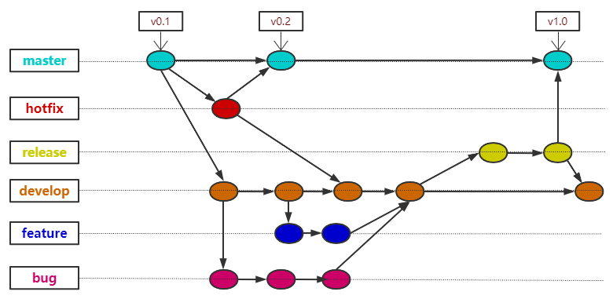
版本控制管理分支介绍
我们管理代码的时候，在集中式管理（比如SVN）中会创建Trunk、Branches、Tag等一些目录，分别放置开发代码、代码分支
以及代码的里程碑，那么在git中我们也使用分支和tag来管理代码。分支就是就是一个代码的副本，可以基于分支进行独立开发。
比如我们创建Bug分支或者Feature分支，等开发好了再合并到主干上。好了使用git可以非常方便灵活地管理分支和基于分支工作：
git branch # 查看分支
git branch develop # 创建develop分支
git checkout –b feature/FT-123456 # 创建FT-123456的一个feature分支
git checkout develop # 切换分支
git merge feature/FT-123456 # 合并分支
git branch –d feature/FT-123456 # 删除FT-123456的feature分支
git push –u origin hotfix/ISSUE-345678 # 推送分支

Slide 2
版本管理的标准流程
Master ： 稳定压倒一切，禁止尚review和测试过的代码提交到这个分支上，Master上的代码是可以随时部署到线上生产环境的。
Develop ：开发分支，我们的持续集成工作在这里，code review过的代码合入到这里，我们以下要讲的BUG fix和feature开发都可以基于develop分支拉取，修改完之后合入到develop分支。
Feature ：功能开发和change request的分支，也即我们每一个feature都可以从devlop上拉取一个分支，开发、review和测试完之后合入develop分支。
Hotfix ：紧急修改的分支，在master发布到线上出现某个问题的时候，算作一个紧急布丁。从master分支上拉取代码，修改完之后
合入develop和master分支。
Release ：预发布分支，比如0.1、0.2、1.12版本，我们一般说的系统测试就是基于这些分支做的，如果出现bug，则可以基于该release分支拉取一个临时bug分支。
Bug ： bug fix的分支，当我们定位、解决后合入develop和Release分支，然后让测试人员回归测试，回归测试后由close这个bug

